Slide 1

VLASTIVĚDA vypracovala: Mgr. Kateřina SÁLOVÁ
ZŠ a MŠ MALÝ ÚJEZD
VY_32_INOVACE_18_VL_PAMÁTNÁ MÍSTA ČR

Slide 2
PAMÁTNÁ MÍSTA
v naší vlasti je mnoho míst, která nám připomínají různé události našich dějin
vracíme se k nim tehdy, když si připomínáme významné chvíle našeho národa
některá z těchto míst lidé ctí už po staletí
nejstarší dějiny naší vlasti se podle pověsti vztahují k hoře ŘÍP, jinou památnou horou je BLANÍK
Další památná místa jsou VELEHRAD, PRAŽSKÝ HRAD, SOCHA SV. VÁCLAVA, VYŠEHRAD, BÍLÁ HORA

Slide 3
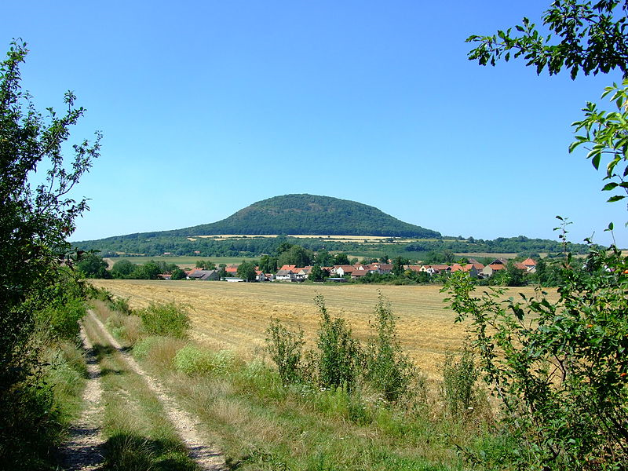
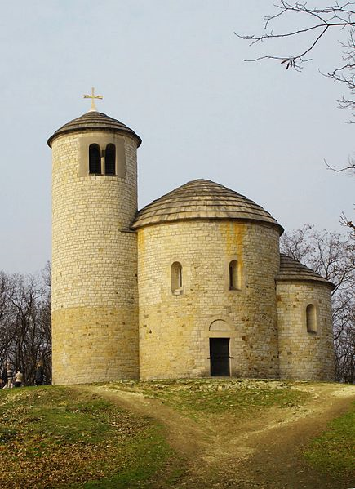
HORA ŘÍP
Podle legendy ze 12. století, pokládá kronikář KOSMAS horu ŘÍP a její okolí za místo, kde se usadili první SLOVANÉ vedení PRAOTCEM ČECHEM
země byla pojmenovaná po svém vůdci Čechovi – BOEMUS (latinsky)
Pověst o praotci Čechovi zpracoval ALOIS JIRÁSEK ve STARÝCH ÚPOVĚSTECH ČESKÝCH

Slide 4
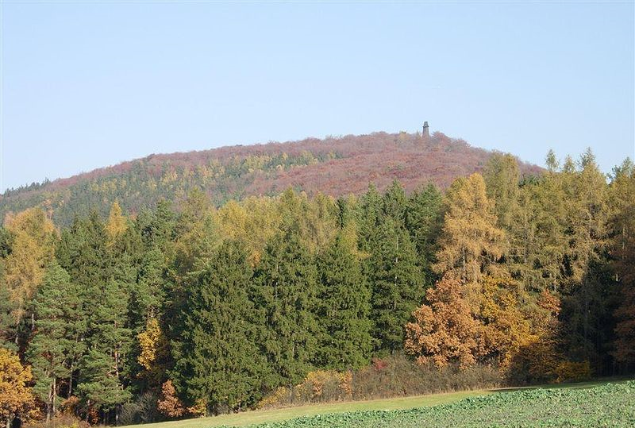
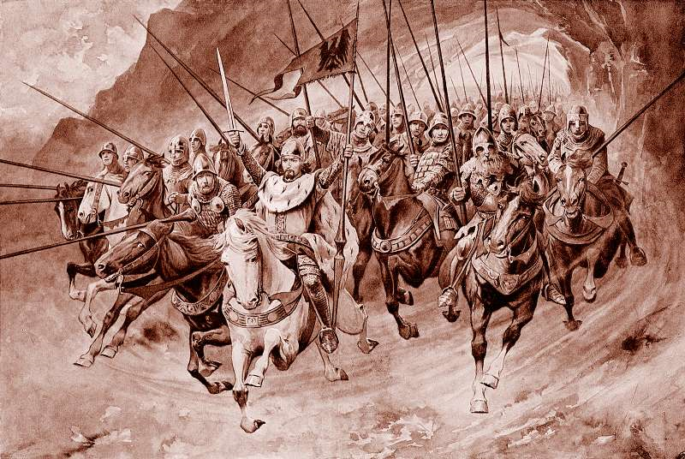
BLANÍK
Blaník je opředen mnoha pověstmi, z nichž některé mají původ již v keltských dobách
hlavní legenda vznikla v 15. století
podle pověsti uvnitř hory odpočívá vojsko, které čeká, až bude českému národu nejhůře
jeho velitelem je sám patron země České SVATÝ VÁCLAV

Slide 5
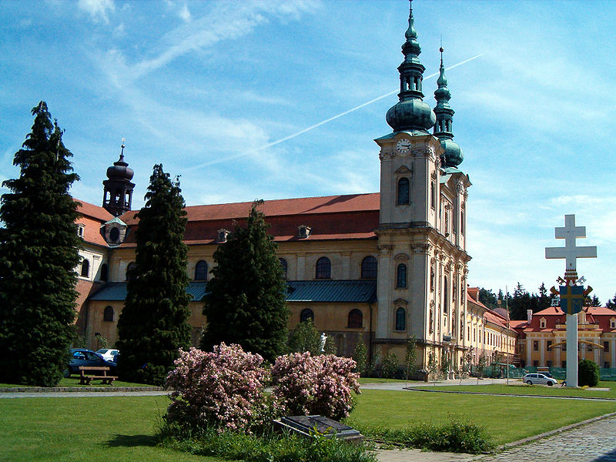
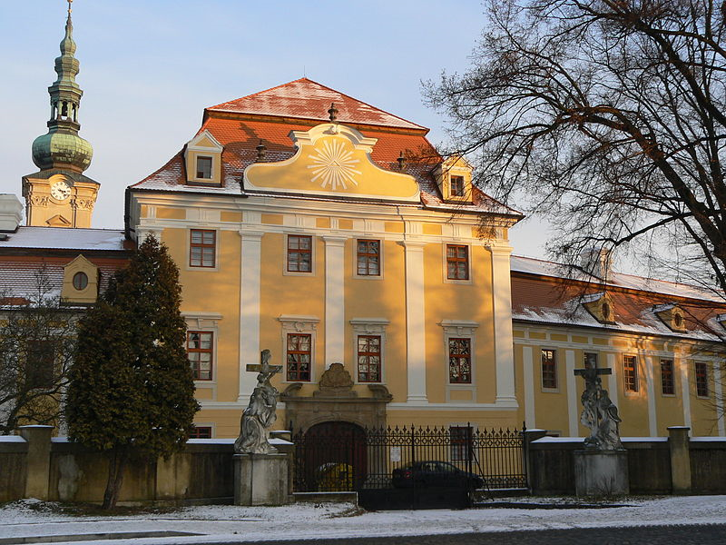
VELEHRAD
v lidové tradici je obec VELEHRAD ztotožňována s hlavním centrem VELKÉ MORAVY
konají se sem NÁRODNÍ POUTĚ
v roce 1990 navštívil Velehrad PAPEŽ JAN PAVEL II.

Slide 6
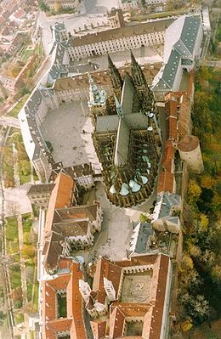
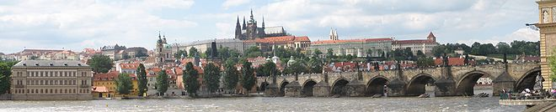
PRAŽSKÝ HRAD
ostrožna Pražského hradu byla osídlena již v pravěku
ostrožna je terénní útvar jazykovitě protáhlého tvaru, který je z obou bočních stran ohraničený příkrými svahy
první obyvatelé byli někdy po roce 885 PŘEMYSLOVCI a jejich KNÍŽE BOŘIVOJ

Slide 7
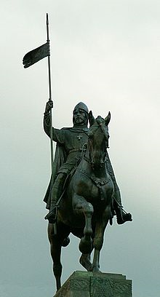
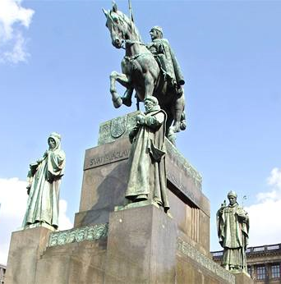
SOCHA SV. VÁCLAVA
pomník svatého Václava na Václavském náměstí je symbolem české státnosti
okolo sochy stojí čtyři světci
SV. PROKOP
SV. ANEŽKA ČESKÁ
SV. LUDMILA
SV. VOJTĚCH
autorem je sochař JOSEF VÁCLAV MYSLBEK, který na něm pracoval více než třicet let

Slide 8
ZDROJE:
http://cs.wikipedia.org
http://www.obrazky.cz/detail
http://www.zemepis.com/sidla4.php

